Slide 1
Formation de formateurs sur le développement des modèle d’affaires durables
Pays – Jour 4
Giorgio Mosangini gmosangini@scprac.org
Hichem Salem hsalem@scprac.org
ONU Environnement - PAM - SCP/RAC

Slide 2
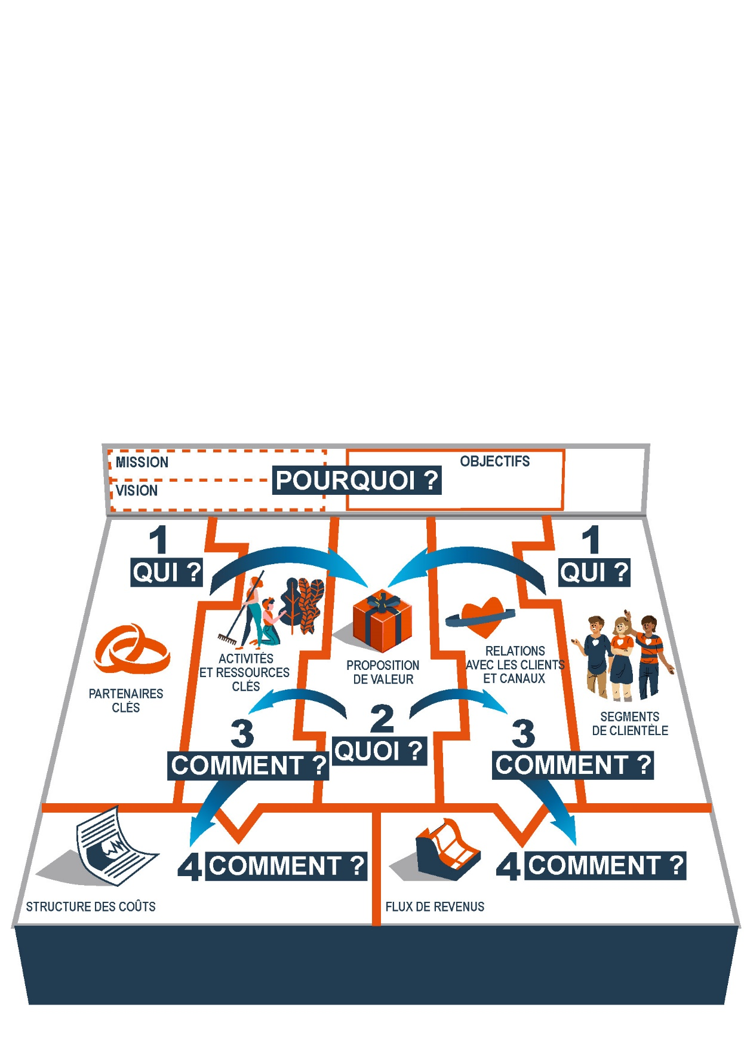
Programme de la formation
Agenda | Questions | Contenu
Jour 1 | Pourquoi? | Introduction et concepts clés Idée de projet / Problèmes et besoins / Comprendre le contexte Objectifs / Mission et vision
Jour 2 | Qui ? Quoi? | Parties prenantes et segments de clientèle Propositions de valeur
Jour 3 | Comment? | Relations clients et canaux Activités et ressources clés Écoconception
Jour 4 | Comment? | Coûts et revenus Test Mettre en œuvre et mesurer Synthèse finale
+ Questions & réponses / Partage d'expériences
+ Travail personnel (durée estimée : 5 à 10 heures)

Slide 3
Programme : jour 4
Heure | Durée | Thème
9:00-9:30 | 30’ | Questions & réponses / Partage d'expériences
9:30-10:15 | 45’ | 10. Les coûts et les revenus
10:15-10:30 | 15’ | Pause
10:30-11:00 | 30’ | 11. Test
11:00-11:30 | 30’ | 12. Mettre en œuvre et mesurer
11:30-12:00 | 30’ | Synthèse finale
Travail individuel Test final

Slide 4
Questions / réponses
et partage d’expériences

Slide 5
Rappel méthodologique
Le modèle d’affaires vert comme outil de conception clé à chaque itération de 4 domaines principaux :
Qui ? Parties prenantes et segments de clientèle
Quoi ? Proposition de valeur
Comment ? Relations avec les clients, canaux de communication, et activités et ressources clés
Comment ? Structure de coûts et flux de revenus
L’orientation du modèle vert a été déterminée (Pourquoi ?). Les parties prenantes et segments de clientèle (Qui ?), la proposition de valeur (Quoi ?), les relations avec les clients, les canaux de communication, et les activités et ressources clés (Comment ?), ont été définis et écoconçus.
Vous pouvez maintenant calculer les coûts de démarrage et de fonctionnement de votre projet ainsi que les revenus attendus (Comment ?). La structure des coûts n’est pas un plan financier, mais un calcul approximatif des coûts de la mise en œuvre du projet. Enfin, nous verrons comment tester et mettre en œuvre votre modèle d’affaires vert, puis comment mesurer et améliorer vos performances.

Slide 6
10. Coûts et revenus

Slide 7

Structure des coûts
Coûts directs et indirects. Les coûts directs sont des coûts qui peuvent être identifiés directement avec la production d’un bien ou d’un service ; par exemple, la matière première. Les coûts indirects sont des coûts qui ne peuvent pas être associés au produit, car ils doivent être payés indépendamment du fait que les biens ou services soient produits ou non ; par exemple, le loyer du bâtiment ou des bureaux.
Coûts d’opportunité. Le coût d’opportunité désigne la perte d’un gain potentiel lié au choix d’une solution plutôt qu’une autre. Une entreprise peut mesurer le résultat d’une décision en le comparant avec les avantages (probablement mesurés en bénéfices ou en revenus) qu’elle aurait pu avoir si elle avait choisi une autre option. Le coût d’opportunité de l’achat d’une nouvelle machine peut être comparé aux avantages qu’il y aurait à dépenser cet argent dans une nouvelle campagne publicitaire, par exemple.

Slide 8
Structure des coûts
Votre structure de coûts doit être la plus équilibrée possible. Plus les coûts sont variables, mieux c’est !
Coûts fixes : ensemble des charges qui ne varient pas, indépendamment du volume de biens ou de services produits (salaires, loyers, chauffage, électricité, unités de production, etc.).
Coûts variables : ensemble des charges qui varient en fonction du volume de biens ou de services produits (matériaux et énergie nécessaires à la production, coûts de distribution, ressources humaines externalisées, etc.).

Slide 9
Structure des coûts
La structure des coûts est directement liée aux activités et aux ressources clés qui sont elles-mêmes liées à la proposition de valeur. Si un poste est trop onéreux, vous pouvez modifier les activités ou les ressources qui ont été définies. Il s’agit d’un processus itératif qui peut avoir un effet sur l’ensemble du modèle de l’entreprise.

Slide 10
Structure des coûts
Valeur environnementale et sociale
Évitez les écarts de salaires importants tout en estimant le coût des ressources humaines.
Avez-vous évalué les impacts négatifs potentiels de vos activités sur l’environnement et la société, ainsi que leurs coûts ? Le cas échéant, comment y remédier ?
Avez-vous mis en balance les coûts environnementaux et sociaux négatifs potentiels avec les avantages sociaux attendus ?

Slide 11
Structure des coûts
Vous pouvez maintenant introduire et évaluer tous vos coûts sur la plateforme en ligne.

Slide 12
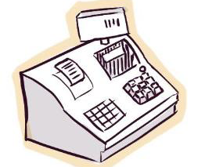
Flux de revenus
Les flux de revenus sont essentiels pour votre entreprise et peuvent être générés de différentes manières.

Slide 13
Types de flux de revenus
Frais d’utilisation. Coût correspondant à l’utilisation d’un service particulier dont le montant dépend de l’utilisation. Par exemple, un gîte écologique fait payer ses clients pour le type de chambre et les nuits occupées.
Frais d’abonnement. Coût correspondant à l’accès continu ou répété à un service. Une salle de sport vend à ses membres un abonnement mensuel ou annuel pour accéder à ses installations.
Prêt, location, leasing. Le flux de revenus est créé en accordant à quelqu’un le droit exclusif sur un bien particulier pour une période déterminée, en échange du paiement d’un prix. Les prêteurs perçoivent des revenus récurrents et les locataires paient une part du coût total de la propriété. Les locations (voitures, maisons, machines agricoles, etc.) sont des exemples courants.
Vente d’actifs. Lors d’une vente d’actifs, le vendeur donne à l’acheteur le contrôle absolu de la propriété du produit une fois le paiement effectué. En d’autres termes, il lui transfère la propriété du produit en contrepartie du paiement d’un prix.

Slide 14
Types de flux de revenus
Frais de courtage. Les revenus proviennent ici d’un service d’intermédiation effectué pour le compte d’au moins deux parties. Les courtiers et les agents immobiliers perçoivent une commission chaque fois qu’ils parviennent à mettre un acheteur et un vendeur en relation. Un entrepreneur vert peut être l’intermédiaire et le lien entre les agriculteurs biologiques et les consommateurs, en fournissant une plateforme qui facilite les transactions, tout en percevant une commission chaque fois qu’une transaction est conclue.
Publicité. Les frais de publicité pour un produit, un service ou une marque particulière constituent la base de cette source de revenus. Les journaux et le secteur des médias s’appuient généralement sur cette approche, qui s’est étendue à la publicité sur les sites Internet et à la vente de logiciels.
L’octroi de licences. Les propriétaires de contenu conservent les droits d’auteur tout en vendant des licences à des tiers. C’est de cette manière que les sociétés de médias obtiennent leurs revenus, tout comme ceux qui détiennent des brevets sur des technologies spécifiques.

Slide 15
Flux de revenus
Valeur environnementale et sociale
Vous devez veiller à ce que votre entreprise génère une valeur environnementale et sociale importante, outre des revenus économiques.
Pouvez-vous envisager de réinvestir une partie des bénéfices au profit des employés/membres, pour le bien-être de la collectivité et/ou de l’environnement ?
Pouvez-vous envisager de réinvestir les excédents ou les bénéfices économiques dans des finances éthiques ?
Adopterez-vous une forme juridique qui favorise l’investissement des bénéfices et des excédents selon des critères sociaux et environnementaux (entité relevant de l’économie collaborative, sociale et solidaire, organisation à but non lucratif, entreprise sociale ou verte, etc.) ?

Slide 16
Flux de revenus
Vous pouvez maintenant introduire vos revenus attendus sur la plateforme en ligne.

Slide 17
Le canevas de votre modèle d’affaires vert est terminée !

Slide 18
11. Test

Slide 19
Tester le modèle d’affaires vert
Grâce à de multiples itérations, dans des conditions de marché de plus en plus réelles, vous pouvez affiner votre prototype jusqu’à ce que vous trouviez une solution optimale, adaptée au marché, tout en créant une valeur environnementale et sociale maximale.
Il est maintenant temps de tester et de valider votre solution commerciale sur le marché. Testez le prototype afin de valider l’hypothèse pour chaque élément clé de votre modèle d’affaires vert (prix, revenus, disposition des clients à acheter et à payer, etc.).

Slide 20
Tester le modèle d’affaires vert
Une fois que vous disposez d’un prototype (modèle d’affaires vert), testez les hypothèses, validez les résultats et mettez progressivement ces tests à l’échelle. Grâce à de multiples itérations, dans des conditions de marché de plus en plus réelles, vous affinez votre prototype jusqu’à ce que vous trouviez une solution optimale, adaptée au marché, tout en créant une valeur environnementale et sociale maximale.

Slide 21
Tester le modèle d’affaires vert
Cinq éléments fondamentaux doivent être validés : problèmes et besoins ; segments de clientèle ; participation des parties prenantes ; proposition de valeur ; modèles d’affaires.

Slide 22
Conception du test
Identifiez et hiérarchisez les hypothèses (structurées autour des cinq principaux domaines du modèle d’affaires vert)
Définissez les questions et les modalités de test (entretiens, observation, groupe de discussion, vente, etc.)
Effectuez un test pour chaque domaine ou pour plusieurs domaines à la fois (proposition de valeur, modèle d’affaires, etc.)
Appliquez à chaque test ses propres mesures, et il peut être exécuté en plusieurs itérations, car vous vous rapprochez de plus en plus des conditions réelles du marché.
Pour le dernier élément, le modèle d’affaires, ajoutez les prix/taux. Les tests sont donc des mécanismes de vente ou de prévente, voire des petits projets pilotes, toujours avec un signal de prix et une estimation des coûts.
Pour être opérationnelle, votre solution doit passer du prototype à une taille de marché optimale et où elle sera viable (adéquation produit-marché).

Slide 23
Validez les résultats et passez à la mise à l'échelle
Effectuez le test et collectez des informations sur la satisfaction des clients au sujet de votre produit ou service et d’autres résultats :
si les hypothèses se révèlent fausses, vous devez les modifier et adapter le modèle d’affaires vert en développant un nouveau prototype ;
si les hypothèses se révèlent exactes, vous êtes sur la bonne voie pour la mise à l’échelle.
Lorsque toutes les hypothèses auront été validées, vous pourrez passer à la dernière étape de la phase de test : la mise à l’échelle. Cette étape consiste à augmenter le niveau de test dans les conditions les plus proches du marché pour faire en sorte que votre modèle d’affaires vert devienne viable et opérationnel, et qu’il atteigne une taille de marché optimale.

Slide 24
12. Mettre en œuvre et mesurer

Slide 25
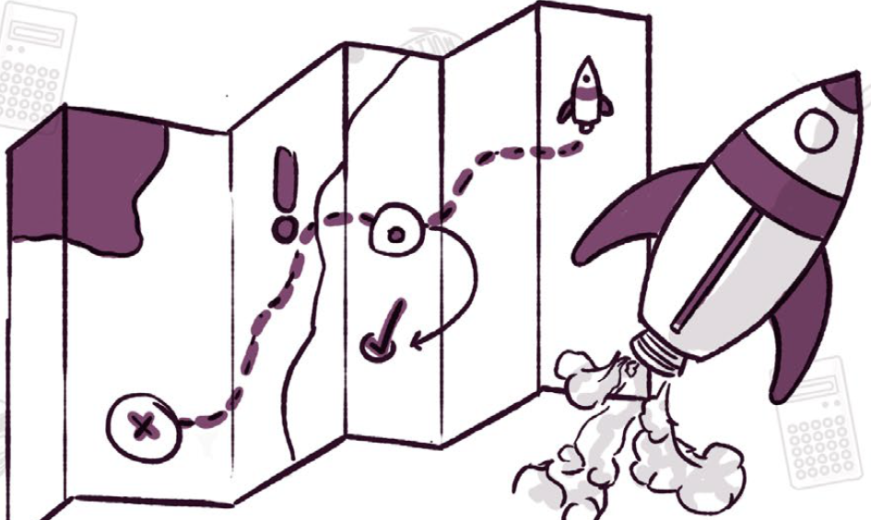
Modèle d’entreprise durable
Une fois que le modèle d’affaires vert aura été validé avec succès, vous pourrez planifier le développement et la gestion de votre entreprise et procéder à l’exploitation.
Parmi les principaux éléments que vous devrez planifier :
Plan d’exploitation et de gestion
Plan marketing
Plan financier
Plan de gestion juridique
Feuille de route pour le lancement de l’entreprise
Un outil spécifique, étape par étape, pour le développement de modèles d’entreprises durables est disponible sur la plateforme en ligne.

Slide 26
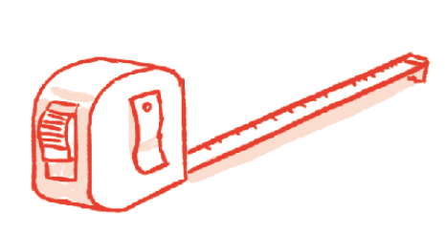
Mesurer et améliorer
Afin de mesurer l’impact et la valeur réelle que génère votre activité, vous devez définir des indicateurs faciles à mesurer, efficaces et fonctionnels.
indicateurs de projet vous permettront de suivre vos progrès dans la réalisation de vos objectifs et de votre mission : 1) les défis environnementaux ; 2) les défis sociaux ; 3) les besoins des clients ; 4) la motivation des équipes.
De plus, des indicateurs de performance environnementale spécifiques mesureront votre impact écologique.
Un outil spécifique de suivi des impacts est disponible sur la plateforme en ligne.

Slide 27
Travail personnel :
Exercice 16. Structure des coûts
Exercice 17. Flux de revenus
Exercice 18. Résumé des coûts et des revenus
Exercice 19. Test
Exercice 20. Indicateurs

Slide 28
Prochaines étapes
Formation de formateurs pour le reste des outils :
> Plan d’affaires vert et outil de suivi de l'impact
> Écoconception
> Accès au financement et Accès au marché
Formation pour les entrepreneurs verts dans le cadre de Switchmed et du partenariat national (gestion via la plateforme web + guide pédagogique).
Test d'évaluation et certificat d'approbation.
Reproduction et transfert de la méthodologie à d'autres membres de structures d’appui.

